Slide 1
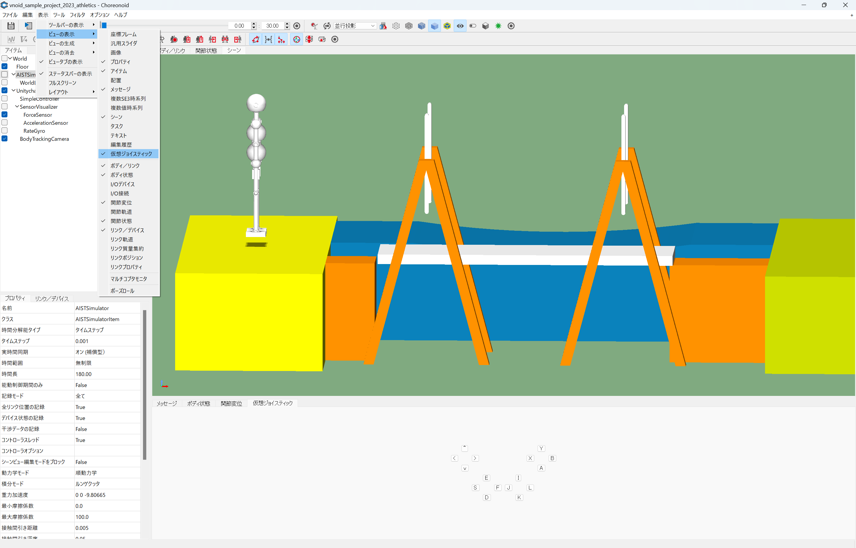
① ツールバーにある[表示]を選択
② プルダウンメニューにある[ビューの表示]を選択
③ さらに出てくるプルダウンメニューの中ほどにある
[仮想ジョイスティック]にチェックを入れる

Slide 2
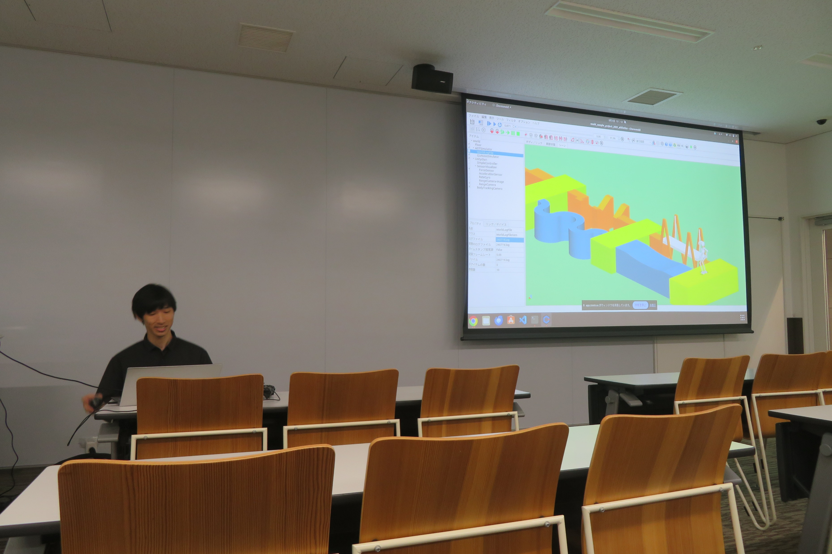

Slide 3
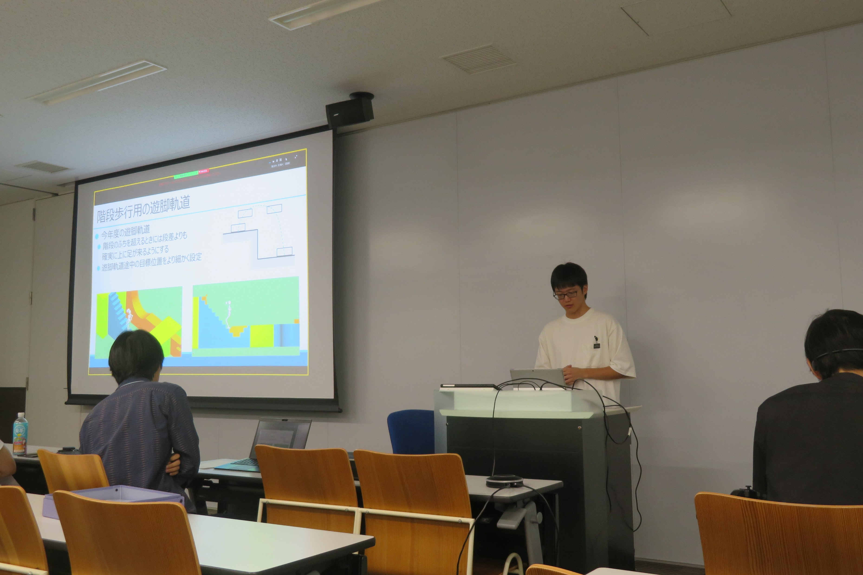

Slide 4
